Slide 1
第三章 信息认证技术
3.1 概述
3.2 哈希函数
3.3 消息认证技术
3.4 数字签名
3.5 身份认证

Slide 2
3.1 概述
在网络通信和电子商务中很容易发生如下问题。
  1．否认，发送信息的一方不承认自己发送过某一信息。
  2．伪造，接收方伪造一份文件，并声称它来自某发送方。
  3．冒充，网络上的某个用户冒充另一个用户接收或发送信息。
  4．篡改，信息在网络传输过程中已被篡改，或接收方对收到的信息进行篡改。
用数字签名（Digital Signature）可以有效地解决这些问题。数字签名就是主要用于对数字信息进行的签名，以防止信息被伪造或篡改等。

Slide 3
3.1 概述
一个安全的认证系统应满足以下条件：
（1）合法的接收者能够检验所接收消息的合法性和真实性。
（2）合法的发送方对所发送的消息无法进行否认。
（3）除了合法的发送方之外，任何人都无法伪造、篡改消息。

Slide 4
3.2 哈希函数
哈希函数，单向散列函数
基本思想
  输入任意长度的消息M，产生固定长度的数据输出。
向hash函数输入一任意长度的信息M时，hash函数将输出一固定长度为m的散列值h。即：
  h = H(M)

Slide 5
3.2 哈希函数
性质：
  固定长度输出散列值h。
  给定M，很容易计算h。
  给定h，根据H(M)＝h计算M很难。
  给定M，找到另一消息M’，满足H(M)＝H(M’)，在计算上是不可行的---弱抗碰撞性。
  对于任意两个不同的消息 M ≠M’，它们的散列值不可能相同---强抗碰撞性。
注：碰撞性是指对于两个不同的消息M和M’ ，如果它们的摘要值相同，则发生了碰撞。

Slide 6
3.2 哈希函数
常用的哈希函数
  MD5
  SHA-1
  RIPEMD-160
  等等

Slide 7
3.2.2 MD5算法
麻省理工学院Ron Rivest提出，可将任意长度的消息经过变换得到一个128位的散列值。
MD5算法：
  MD5以512位分组来处理输入的信息，每一分组又被划分为16个32位子分组，经过了一系列的处理后，算法的输出由四个32位分组组成，将这四个32位分组级联后生成128位散列值。

Slide 8
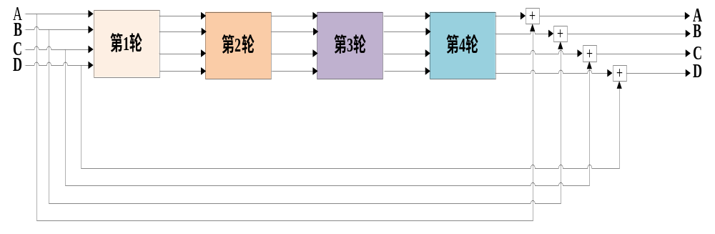
3.2.2 MD5算法
MD5主循环

Slide 9
3.2.2 MD5算法
MD5算法步骤
1．数据填充与分组
  （1）将输入信息M按顺序每512位一组进行分组：
  M = M₁，M₂，…，M_{n-1}，M_{n}
  （2）将信息M的M_{n}长度填充为448位。
  当M_{n}长度L（bit为单位） < 448时，在信息M_{n}后加一个“1”，然后再填充447-L个“0”，使最后的信息M_{n}长度为448位。
  当M_{n}长度L > 448时，在信息M_{n}后加一个“1”，然后再填充512-L+447个“0”，使最后的信息M_{n}长度为512位，M_{n+1}长度为448位

Slide 10
3.2.2 MD5算法
2．初始化散列值
在MD5算法中要用到4个32位变量，分别为A、B、C、D：
  A = 0x01234567
  B = 0x89abcdef
  C = 0xfedcba98
  D = 0x76543210
在MD5算法过程中，这四个32位变量被称为链接变量，它们始终参与运算并形成最终的散列值。

Slide 11




3.2.2 MD5算法
3．计算散列值
（1）将填充后的信息按每512位分为一块（Block），每块按32位为一组划分成16个分组，即 M_{i} = M_{i0}，M_{i2}，…，M_{i15}，i = 1 ～ n。
（2）分别对每一块信息进行4轮计算（即主循环）。每轮定义一个非线性函数：
（3）将A、B、C、D这四个变量分别复制到变量a、b、c、d中。

Slide 12
3.2.2 MD5算法
（4）每一轮进行16次操作，每次操作对a、b、c、d中的三个变量作一次非线性函数运算，然后将所得的结果与第四个变量、信息的一个分组M_{j}和一个常数t_{i}相加。再将所得的结果循环左移一个不定数s，并加上a、b、c、d中的一个变量。
FF（a,b,c,d, M_{j} ,s, t_{i} ） 表示 a = b +（（a + F（b,c,d）+ M_{j} + t_{i} ）<<<s）
GG（a,b,c,d, M_{j} ,s, t_{i} ）表示 a = b +（（a + G（b,c,d）+ M_{j} + t_{i} ）<<<s）
HH（a,b,c,d, M_{j} ,s, t_{i} ）表示 a = b +（（a + H（b,c,d）+ M_{j} + t_{i} ）<<<s）
I I（a,b,c,d, M_{j} ,s, t_{i} ） 表示 a = b +（（a + I（b,c,d）+ M_{j} + t_{i} ）<<<s）
在第i步中，常数t_{i} 取值为2³²×abs（sin（i））的整数部分。
这样就可以得到4轮共64步操作。

Slide 13

第一轮
FF(a,b,c,d,M0,7,0xD76AA478)
FF(d,a,b,c,M1,12,0xE8C7B756)
FF(c,d,a,b,M2,17,0x242070DB)
……
FF(b,c,d,a,M15,22,0x49B40821)
第二轮
GG(a,b,c,d,M1,5,0xF61E2562)
GG(d,a,b,c,M6,9,0xC040B340)
GG(c,d,a,b,M11,14,0x265E5A51)
……
GG(b,c,d,a,M12,20,0x8D2A4C8A)
第三轮
HH(a,b,c,d,M5,4,0xFFFA3942)
HH(d,a,b,c,M8,11,0x8771F681)
HH(c,d,a,b,M11,16,0x6D9D6122)
……
HH(b,c,d,a,M2,23,0xC4AC5665)
第四轮
II(a,b,c,d,M0,6,0xF4292244)
II(d,a,b,c,M7,10,0x432AFF97)
II(c,d,a,b,M14,15,0xAB9423A7)
……
II(b,c,d,a,M9,21,0xEB86D391)
16

Slide 14
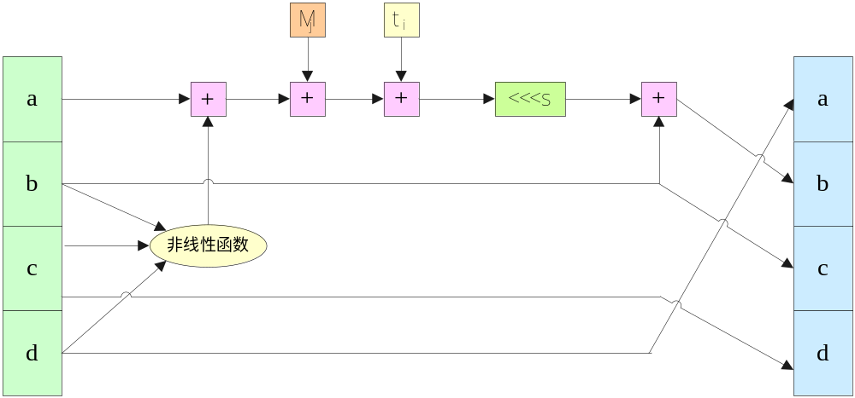
3.2.2 MD5算法
MD5的基本操作过程

Slide 15
3.2.2 MD5算法
4轮循环操作完成之后，将A、B、C、D分别加上a、b、c、d，即
    A=A+a
    B=B+b
    C=C+c
    D=D+d
这里的加法是模2³²加法
然后用下一分组数据继续运行算法，最后的输出是A、B、C和D的级联。

Slide 16
3.2.3 SHA-1算法
SHA(Secure Hash Algorithm)是美国国家标准与技术研究所（NIST）提出，于1993年作为联邦信息处理标准（FIPS 180）发布的，1995年又发布了其修订版（FIPS 180-1），通常称为SHA-1。
SHA-1算法的输入是长度小于2⁶⁴位的消息，输出160位的散列值。

Slide 17
3.2.3 SHA-1算法
与MD5算法类似，SHA-1算法也需要对消息进行填充补位。
补位是这样进行的：
  先添加一个1，然后再添加多个0，使得消息长度满足对512取模后余数是448。
SHA-1的中间结果和最终结果保存在160位的缓冲区中，缓冲区用5个32位的变量表示，这些变量初始化为：
  A=0x67452301
  B=0xefcdab89
  C=0x98badcfe
  D=0x10325476
  E=0xc3d2e1f0

Slide 18
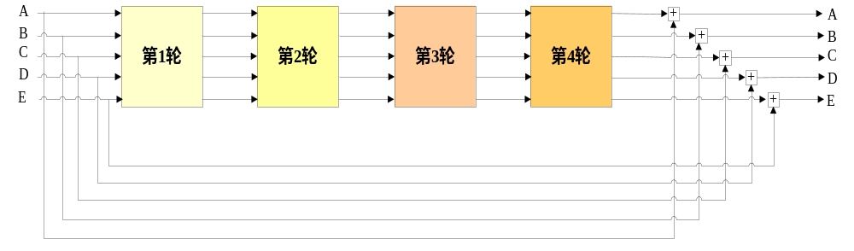
3.2.3 SHA-1算法
SHA-1的主循环

Slide 19
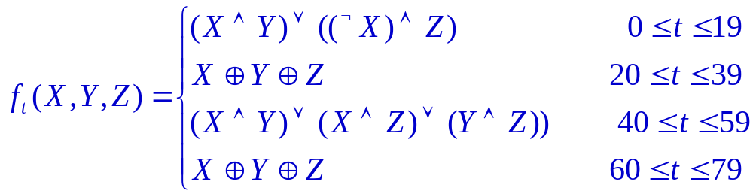
3.2.3 SHA-1算法
SHA-1的非线性函数

Slide 20
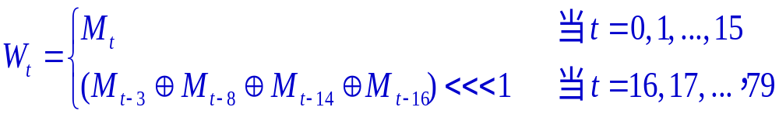
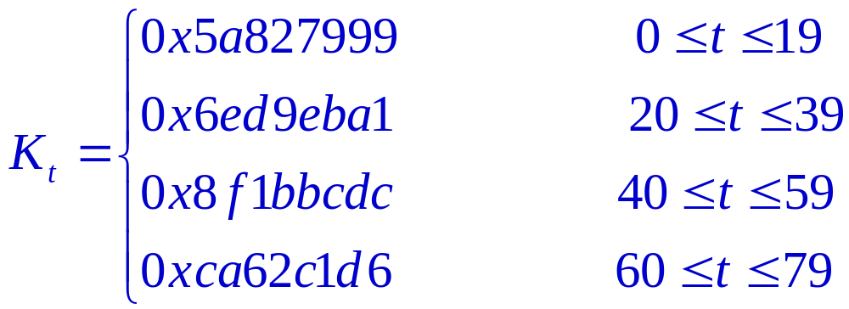
3.2.3 SHA-1算法
对512位的消息进行处理，将其从16个32位的消息分组变成80个32位的消息分组。
用到的80对常数：

Slide 21
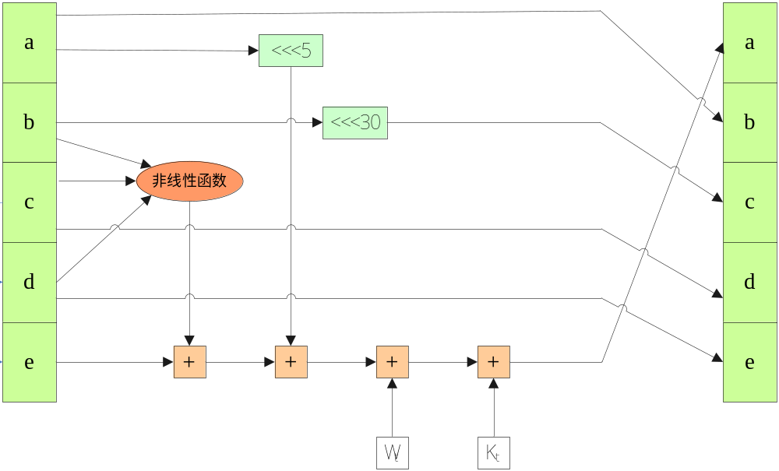
3.2.3 SHA-1算法
SHA-1的基本操作过程

Slide 22
3.2.3 SHA-1算法
2001年，NIST发布FIPS 180-2，新增了三个哈希函数，分别为SHA-256，SHA-384，SHA-512，其散列值的长度分别为256,384,512。同时，NIST指出FIPS 180-2的目的是要与使用AES而增加的安全性相适应。
 | SHA-1 | SHA-256 | SHA-384 | SHA-512
散列值长度 | 160 | 256 | 384 | 512
消息大小 | <2⁶⁴ | <2⁶⁴ | <2¹²⁸ | <2¹²⁸
分组大小 | 512 | 512 | 1024 | 1024
字长 | 32 | 32 | 64 | 64
步数 | 80 | 80 | 80 | 80

Slide 23
3.3 消息认证技术
网络传输过程中信息保密性的要求：
(1)对敏感的数据进行加密，即使别人截获文件也无法得到真实内容。
(2)保证数据的完整性，防止截获人对数据进行篡改。
(3)对数据和信息的来源进行验证，以确保发信人的身份。
消息认证是指使合法的接收方能够检验消息是否真实的方法。检验内容包括验证通信的双方和验证消息内容是否伪造或遭篡改。

Slide 24
3.3 消息认证技术
常见的认证函数：
(1) 消息加密：将整个消息的密文作为认证码。
(2) 哈希函数：通过哈希函数使消息产生定长的散列值作为认证码。
(3) 消息认证码（MAC）：将消息与密钥一起产生定长值作为认证码。

Slide 25
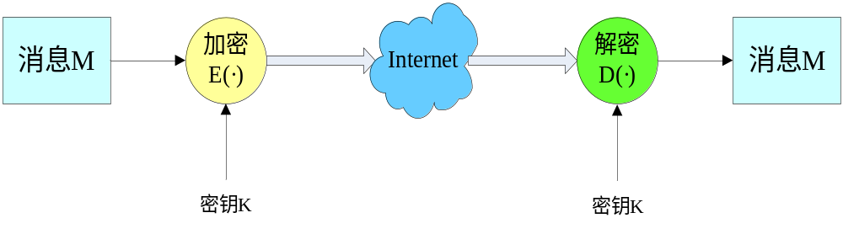
3.3 消息认证技术
(1) 消息加密认证
基于对称密钥加密的消息认证过程

Slide 26
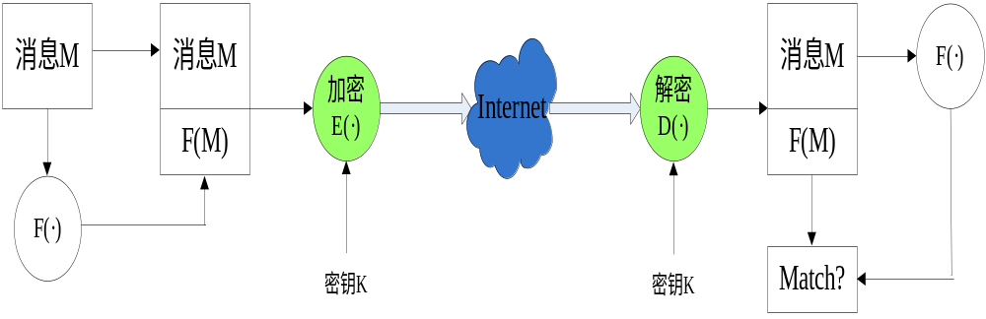
3.3 消息认证技术
(1) 消息加密认证
添加校验码的消息认证过程

Slide 27
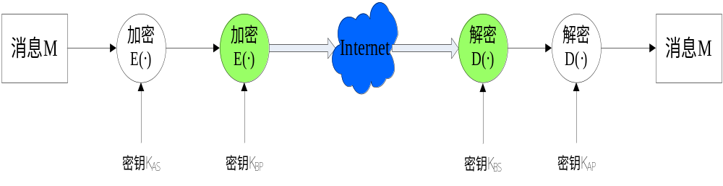
3.3 消息认证技术
(1) 消息加密认证
基于公钥加密的消息认证过程

Slide 28
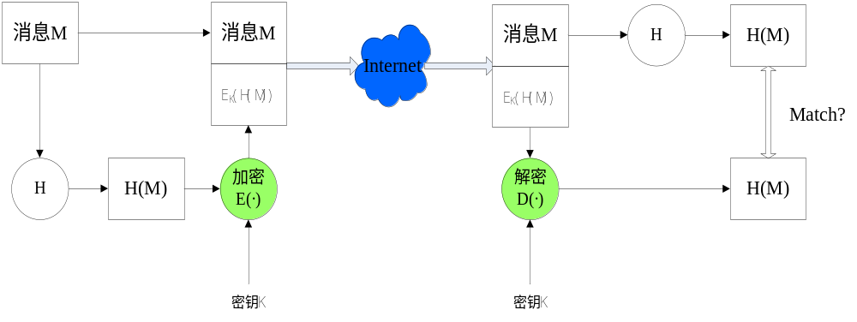
3.3 消息认证技术
(2) 哈希函数认证
使用哈希函数的消息认证过程

Slide 29
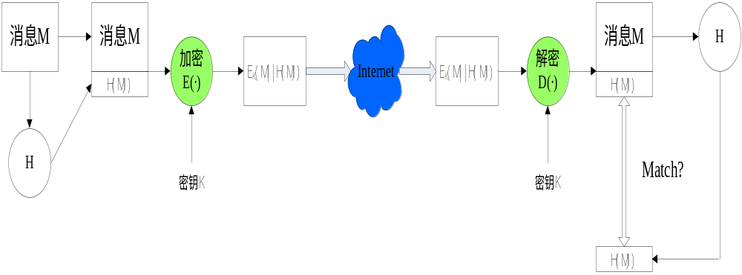
3.3 消息认证技术
(2) 哈希函数认证
保证机密性的哈希函数消息认证过程

Slide 30
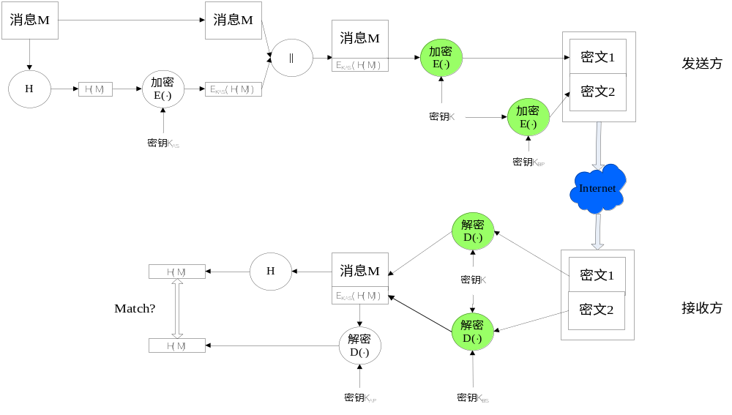
3.3 消息认证技术
(2) 哈希函数认证
混合加密认证

Slide 31
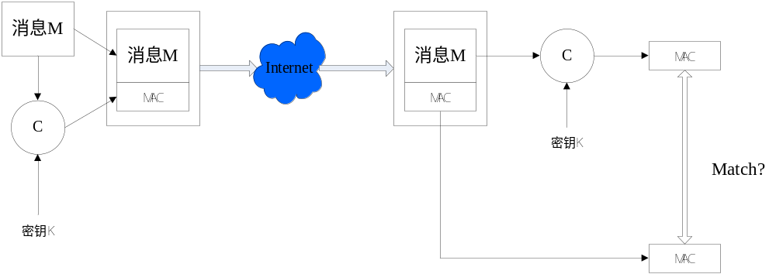
3.3 消息认证技术
(3) 消息认证码（MAC）的认证
基于消息认证码的认证过程

Slide 32
3.3 消息认证技术
MAC函数与加密函数相似之处在于使用了密钥，但差别在于加密函数是可逆的，而MAC函数可以是单向的，它无需可逆，因此比加密更不容易破解。
哈希函数同样也可以用来产生消息认证码。
  假设Ｋ是通信双方Ａ和Ｂ共同拥有的密钥，A要发送消息M给B，在不需要进行加密的条件下，A只需将M和K合起来一起通过哈希函数计算出其散列值，即H(M||K)，该散列值就是M的消息认证码。

Slide 33
3.4 数字签名
用户A与B相互之间要进行通信，双方拥有共享的会话密钥K，在通信过程中可能会遇到如下问题：
1）A伪造一条消息，并称该消息来自B。A只需要产生一条伪造的消息，用A和B的共享密钥通过哈希函数产生认证码，并将认证码附于消息之后。由于哈希函数的单向性和密钥K是共享的，因此无法证明该消息是A伪造的。
2）B可以否认曾经发送过某条消息。因为任何人都有办法伪造消息，所以无法证明B是否发送过该消息。
哈希函数可以进行报文鉴别，但无法阻止通信用户的欺骗和抵赖行为。当通信双方不能互相信任，需要用除了报文鉴别技术以外的其他方法来防止类似的抵赖和欺骗行为。

Slide 34
3.4 数字签名
数字签名也称电子签名。
  “以电子形式所附或逻辑上与其他电子数据相关的数据，做为一种判别的方法。”
联合国贸法会《电子签名示范法》定义为：
  “在数据电文中以电子形式所含、所附或在逻辑上与数据电文有联系的数据，它可用于鉴别与数据电文相关的签名人和表明签名人认可数据电文所含信息。”
数字签名应该能够在数据通信过程中识别通信双方的真实身份，保证通信的真实性以及不可抵赖性，起到与手写签名或者盖章同等作用。

Slide 35
3.4 数字签名
签名应该具有的特征：
（1）可信。
  因为B是用A的公钥解开加密文件的，这说明原文件只能被A的私钥加密而只有A才知道自己的私钥。
（2）无法被伪造。
  只有A知道自己的私钥。因此只有A能用自己的私钥加密一个文件。
（3）无法重复使用。
  签名在这里就是一个加密过程，自己无法重复使用。
（4）文件被签名以后是无法被篡改的。
  因为加密后的文件被改动后是无法被A的公钥解开的。
（5）签名具有不可否认性。
  因为除A以外无人能用A的私钥加密一个文件。

Slide 36
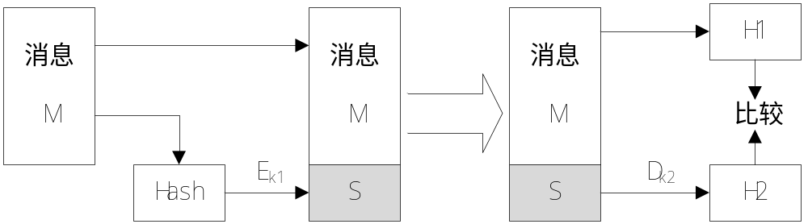
3.4.2 数字签名的实现
1. 直接数字签名

Slide 37
3.4.2 数字签名的实现
2. 仲裁数字签名
用户A与B要进行通信，每个从A发往B的签名报文首先都先发送给仲裁者C，C检验该报文及其签名的出处和内容，然后对报文注明日期，同时指明该报文已通过仲裁者的检验。
仲裁者的引入解决了直接签名方案中所面临的问题，及发送方的否认行为。

Slide 38
3.4.2 数字签名的实现
2. 仲裁数字签名
方案1
[1] A→C:M||E_{KA}(ID_{A}||H(M))
[2]C→B:E_{KB}(ID_{A}||M||E_{KA}(ID_{A}||H(M))||T)
方案2
[1] A→C: ID_{A}||E_{KS}(M)||E_{KA}(ID_{A}||H(E_{KS}(M)))
[2] C→B:E_{KB}(ID_{A}||E_{KS}(M)||E_{KA}(ID_{A}||H(E_{KS}(M)))||T)
方案3
[1] A→C:ID_{A}||E_{KAS}(ID_{A}||E_{KBP}(E_{KAS}(M))
[2]C→B:E_{KCS}(ID_{A}||E_{KBP}(E_{KAS}(M))||T)

Slide 39
3.4.2 数字签名的实现
数字签名标准
数字签名标准（Digital Signature Standard，DSS)是美国国家标准技术局（NIST）在1991年提出作为美国联邦信息处理标准（FIPS）。它采用了美国国家安全局(NSA)主持开发的数字签名算法(Digital Signature Algorithm, DSA)，
DSS使用安全散列算法（SHA），给出一种新的数字签名方法。DSS在提出后，分别于1993年和1996年做了修改。2000年发布该标准的扩充版，即FIPS 186-2,其中包括基于RSA和椭圆曲线密码的数字签名算法。

Slide 40
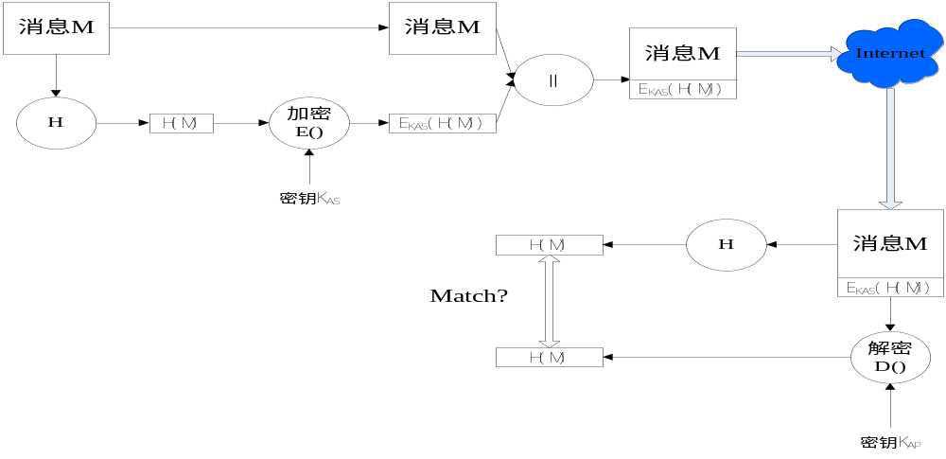
3.4.3 数字签名标准
RSA数字签名方法

Slide 41
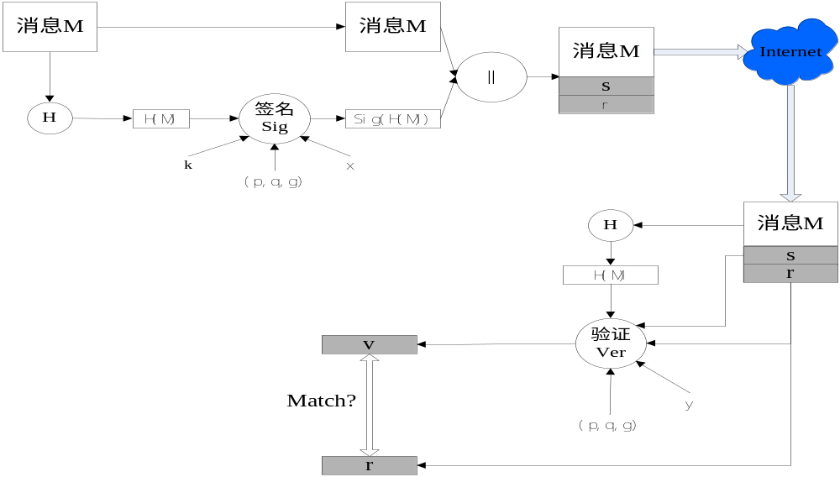
3.4.3 数字签名标准
DSS数字签名方法

Slide 42
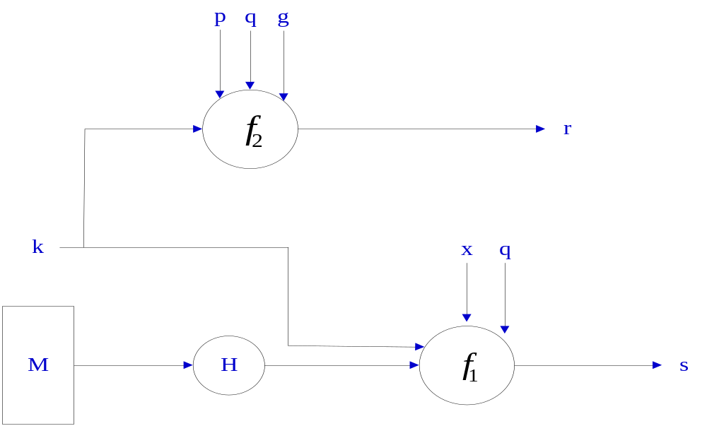
3.4.3 数字签名标准
DSS签名函数

Slide 43
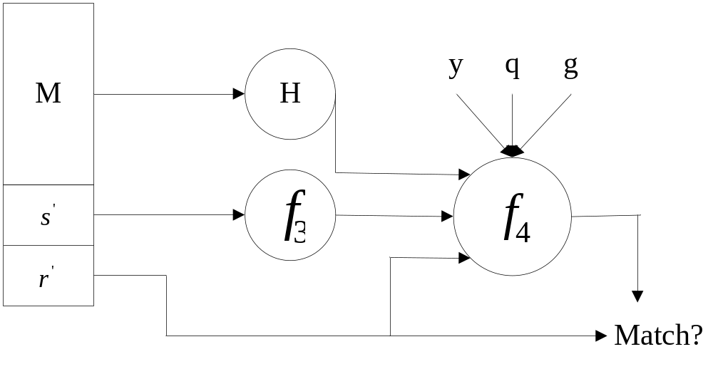
图3.17 DSS验证函数

Slide 44
3.5 身份认证
身份认证目的--对通信中一方的身份进行标识和验证。
方法
  验证用户所拥有的可被识别的特征。
身份认证系统构成：
  被验证身份者；
  验证者
  攻击者
  可信任的机构作为仲裁或调解机构。

Slide 45
3.5 身份认证
在网络通信中，身份认证就是用某种方法证明用户身份是合法的。
口令技术是目前常用的身份认证技术。
  问题：口令泄露。
  口令泄露途径
    登录时被他人窥视；
    攻击者从计算机中存放口令的文件中读到；
    口令被在线攻击猜测出；
    被离线攻击搜索到。

Slide 46
3.5 身份认证
用密码学方法的身份认证协议比传统的口令认证更安全。
身份认证协议构成：
  两个通信方，可能还会有一个双方都信任的第三方参与进行。其中一个通信方按照协议的规定向另一方或者第三方发出认证请求，对方按照协议的规定作出响应，当协议顺利执行完毕时双方应该确信对方的身份。
从使用加密的方法分类：
  基于对称密钥的身份认证
  基于公钥加密的身份认证。
从认证的方向性分类：
  相互认证
  单向认证

Slide 47
3.5 身份认证
重放攻击：
简单重放：攻击者简单地复制消息并在此之后重放这条消息。
可检测的重放：攻击者在有效的时限内重放有时间戳的消息。
不可检测的重放：由于原始消息可能被禁止而不能到达接收方，只有通过重放消息才能发送给接收方，此时可能出现这种攻击。
不加修改的逆向重放：如果使用对称密码，并且发送方不能根据内容来区分发出的消息和接收的消息，那么可能出现这种攻击。

Slide 48
3.5 身份认证
对重放攻击预防：
序列号
  为每个需要认证的消息添加一个序列号，新的消息到达后先对序列号进行检查，只有满足正确次序的序列号的消息才能被接收。
时间戳
  为传送的报文添加时间戳，当接收到新的消息时，首先对时间戳进行检查，只有在消息的时间戳与本地时钟足够接近时，才认为该消息是一个新的消息。
随机数/响应
  在接收消息前首先要发送一个临时的交互号（随机数），并要求所发送的消息要包含该临时交互号。

Slide 49
3.5 身份认证
基于口令的身份认证
基于对称密钥的身份认证
基于公钥的身份认证

Slide 50
3.5.1基于口令的身份认证
基于口令的身份认证 (传统认证机制）
主要用于远程对计算机系统的访问控制
  A→S：ID_{A}||PW_{A}
  A→S：ID_{A}||salt||PW_{A}
  哈希链方法

Slide 51
3.5.2基于对称密钥的身份认证
1.基于对称密钥的双向身份认证
（1）Needham-Schroeder协议
Needham-Schroeder协议利用KDC进行密钥分配，同时具备了身份认证的功能。假设通信双方A、B和KDC分别共享密钥K_{A}和K_{B}。
[1]A→KDC:ID_{A}||ID_{B}||N₁
[2]KDC→A:E_{KA}(K_{s}||ID_{B}||N₁||E_{KB}(Ks||ID_{A}))
[3]A→B:E_{KB}(K_{s}||ID_{A})
[4]B→A:E_{Ks}(N₂)
[5]A→B:E_{Ks}(f(N₂))

Slide 52
3.5.2基于对称密钥的身份认证
（2）Denning协议
Denning协议对Needham-Schroeder协议进行了修改，引入了时间戳机制
  [1] A→KDC:ID_{A}||ID_{B}
  [2] KDC→ A: E_{KA}（K_{s}||ID_{B}||T||E_{KB}（K_{s}||ID_{A}||T））
  [3] A → B:E_{KB}（K_{s}||ID_{A}||T）
  [4] B→ A:E_{Ks}(N₁)
  [5] A→ B:E_{Ks}(f(N₁))

Slide 53
3.5.2基于对称密钥的身份认证
（3）Neuman-Stubblebine协议
Neuman-Stubblebine协议的提出是为了试图解决抑制-重放攻击，同时解决Needham-Schroeder协议中出现的问题：
  [1]A→B:ID_{A}||N₁
  [2]B→KDC:ID_{B}||N₂||E_{KB}(ID_{A}||N₁||T)
  [3]KDC→A:E_{KA}(ID_{B}||N₁||K_{S}||T)||E_{KB}(ID_{A}||K_{S}||T)||N₂
  [4]A→B:E_{KB}(ID_{A}||K_{S}||T)||E_{Ks}(N₂)

Slide 54
3.5.2基于对称密钥的身份认证
2.基于对称密钥的单向身份认证
基于对称密钥的单向认证一般也采用以KDC为基础的方法。（在电子邮件的应用中，无法要求发送方和接收方同时在线，因此在协议过程中不存在双方的交互）
具体过程如下：
  [1] A→KDC: ID_{A}||ID_{B}||N₁
  [2] KDC→A: E_{KA}(K_{S}||ID_{B}||N₁||E_{KB}(K_{S}||ID_{A}))
  [3] A→B: E_{KB}(ID_{A}||K_{S})||E_{Ks}(M)

Slide 55
3.5.4基于公钥的身份认证
1. 基于公钥的双向身份认证
（1）Denning-Sacco协议是一种使用时间戳机制的公钥分配和认证方法。假设通信双方分别为A和B，AS为认证服务器。
[1] A→AS: ID_{A}||ID_{B}
[2] AS→A: E_{KSAS}(ID_{A}||K_{PA}||T)|| E_{KSAS}(ID_{B}||K_{PB}||T)
[3] A→B: E_{KSAS}(ID_{A}||K_{PA}||T)|| E_{KSAS}(ID_{B}||K_{PB}||T)|| E_{KPB}(E_{KSA}(K_{S}||T))

Slide 56
3.5.4基于公钥的身份认证
（2）Woo-Lam协议
Woo-Lam协议使用随机数作为临时交互值来代替时间戳。
[1] A→KDC:ID_{A}||ID_{B}
[2] KDC→A:E_{KSK}(ID_{B}||K_{PB})
[3] A→B:E_{KPB}(N₁||ID_{A})
[4] B→KDC:ID_{B}||ID_{A}||E_{KPK}(N₁)
[5] KDC→B:E_{KSK}(ID_{A}||K_{PA})||E_{KPB}(E_{KSK}(N₁||K_{S}||ID_{B}))
[6] B→A:E_{KPA}(E_{KSK}(N₁||K_{S}||ID_{B})||N₂)
[7] A→B:E_{Ks}(N₂)

Slide 57
3.5.4基于公钥的身份认证
改进
  [1] A→KDC:ID_{A}||IDB
  [2] KDC→A:E_{KSK}(IDB||K_{PB})
  [3] A→B:E_{KPB}(N₁||ID_{A})
  [4] B→KDC:ID_{B}||ID_{A}||E_{KPK}(N₁)
  [5] KDC→B:E_{KSK}(ID_{A}||K_{PA})||E_{KPB}(E_{KSK}(N₁||K_{S}||ID_{A}||ID_{B}))
  [6] B→A:E_{KPA}(E_{KSK}(N₁||K_{S}||ID_{A}||ID_{B})||N₂)
  [7] A→B:E_{Ks}(N₂)

Slide 58
3.5.4基于公钥的身份认证
2.基于公钥的单向身份认证
使用公钥进行验证的步骤相对简洁，主要有如下几种使用方法：
（1）A→B:E_{KPB}(K_{S})||E_{Ks}(M)
（2）A→B:E_{KSA}(H(M))||M
（3）A→B:E_{KPB}(K_{S})||E_{Ks}(M||E_{KSA}(H(M)))
（4）A→B:E_{KPB}(KS)||E_{Ks}(M||E_{KSA}(H(M)))||E_{KSCA}(T||ID_{A}||K_{PA})

Slide 59
本章教学要求
（1）掌握数字签名原理；
（2）掌握单向散列函数概念；
（3）掌握MD5算法过程；
（4）知道SHA 安全散列算法；
（5）了解不同的认证方法；

